Slide 1
2º Seminário
- Engenharia de Software 2
Grupo 3 – Alessandro Campello, Matheus Corrêa, Paulo Possas, Thadeu Caldas, Tomás Osório, Victor Rempto

Slide 2
Agenda
Tema escolhido;
Git;
Plugin - EGit;
Dificuldades Encontradas;
Motivação;
BurnDown;
Diagramas UML;
Versão Parcial.

Slide 3
Tema Escolhido
Batalha do Passinho
Mapa
MC’s

Slide 4
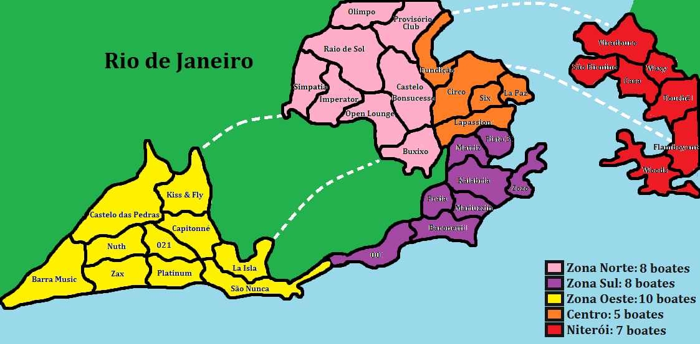
Tema Escolhido - Mapa

Slide 5
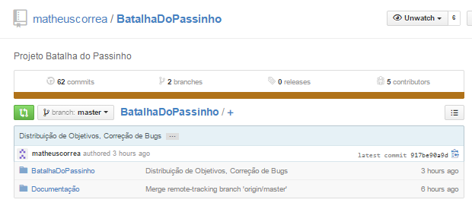
Git
Conteúdo

Slide 6
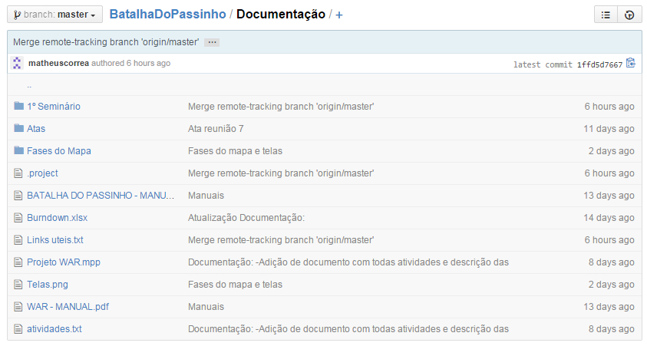
Git - Documentação

Slide 7
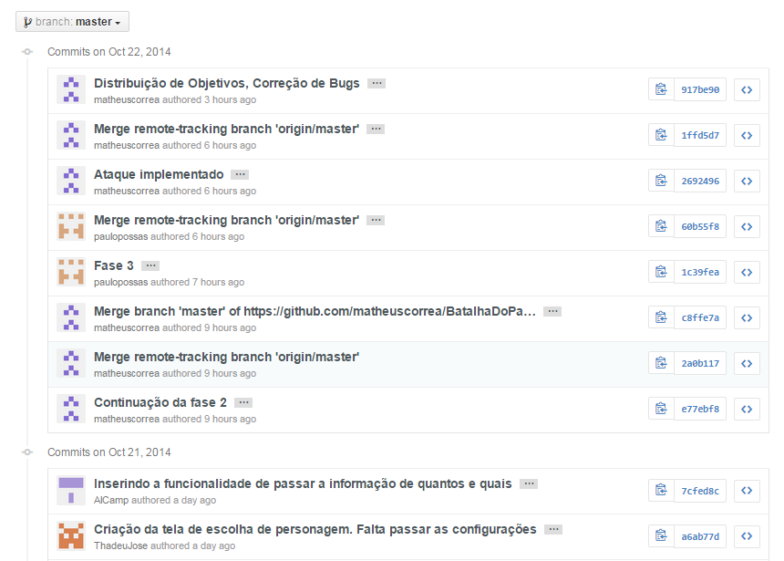
Git
Commits

Slide 8
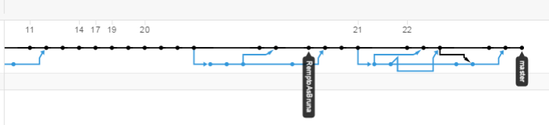
Git
Branch Master

Slide 9
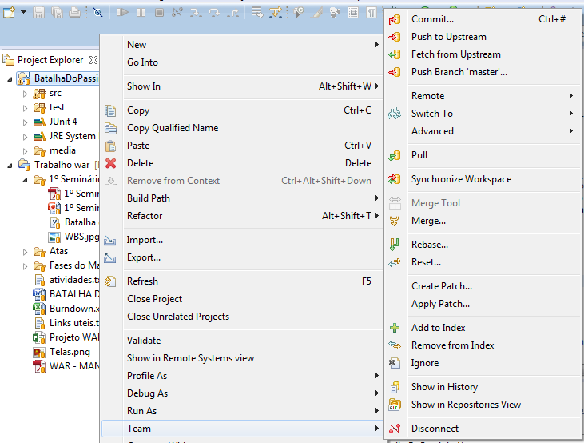

Plugin - EGit

Slide 10
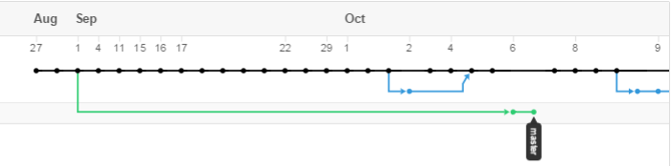
Dificuldades Encontradas
Git
  Merge
  Organização Arquivos
  Branch

Slide 11
Dificuldades Encontradas
Desenvolvimento
  Pensamento alto nível
    Dificuldade para implementar arquitetura
    Simplificação de tarefas complexas
  Curva de aprendizado

Slide 12
Dificuldades Encontradas
Desenvolvimento
  Erro na estimativa
    Musicas: Estimado 2Horas, Real 6h30
    Tarefas não estimadas: Revisões, Pair Programming, telas do jogo.
  Priorização de tarefas

Slide 13
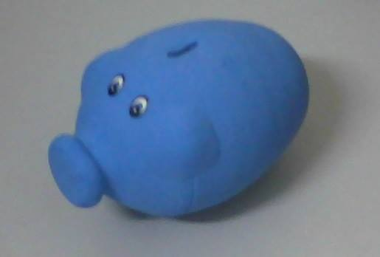
Motivação
Peppa
  Inicial:
    R$30,00
  Preço por reunião:
    R$1,00 / 15 minutos

Slide 14
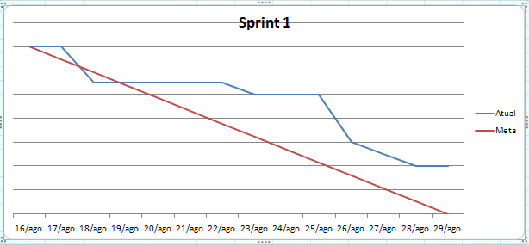
Burn Down
Sprint 1
  Faltou Estrátegias IA.

Slide 15
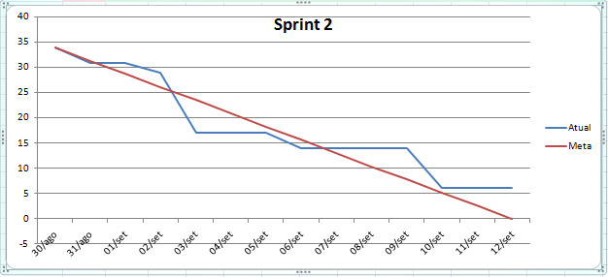
Burn Down
Sprint 2
  Faltou Design Botões e Trilha sonora.

Slide 16
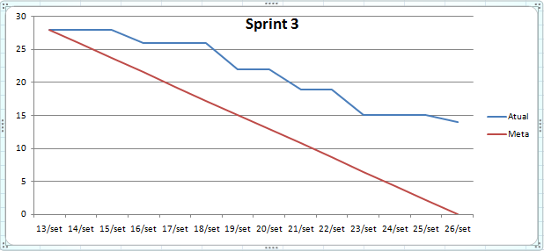
Burn Down
Sprint 3
  Faltou tempo!

Slide 17
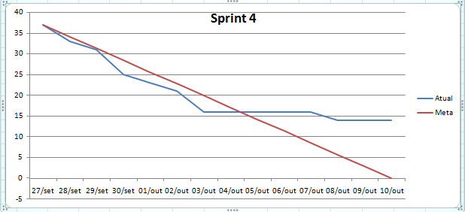
Burn Down
Sprint 4
  Tarefas de desenvolvimento

Slide 18
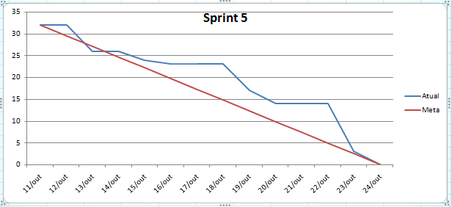
Burn Down
Sprint 5
  Primeira versão ’’’’’jogável’’’’’

Slide 19
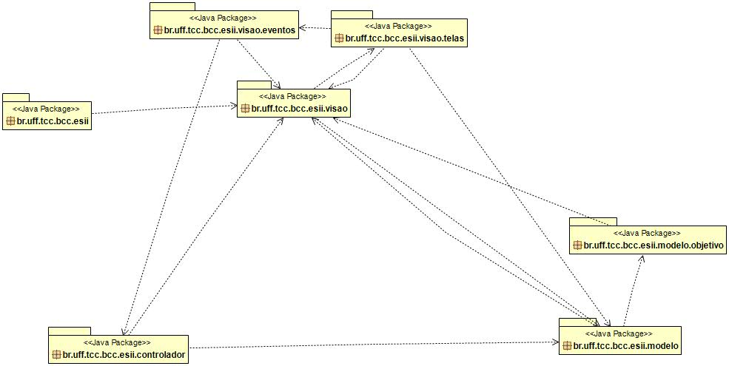
Diagramas UML - Pacotes

Slide 20
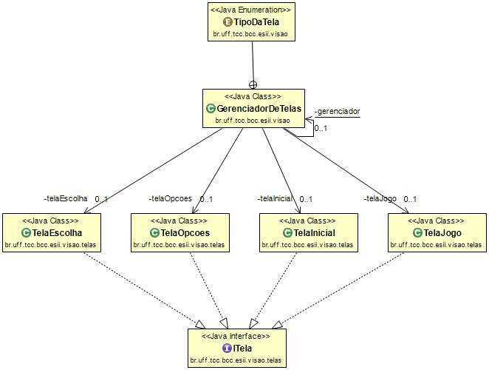
Diagramas UML - Visão

Slide 21
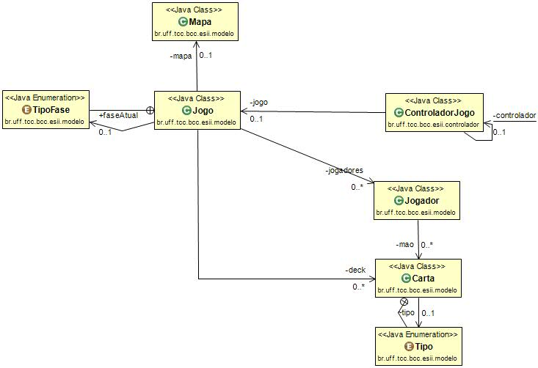
Diagramas UML - Jogo

Slide 22
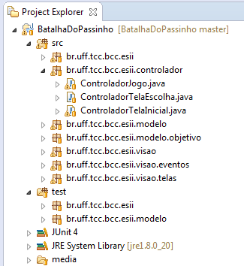
Versão Parcial
Projeto

Slide 23
Versão Parcial
Exibição

Slide 24
Obrigado!

